Slide 1
ЗАГАДКИ

Slide 2
Дорогие ребята!
Отгадайте загадки.
Чтобы проверить себя,
кликните мышью по
Смена слайдов в презентации осуществляется щелчком по .

Slide 3
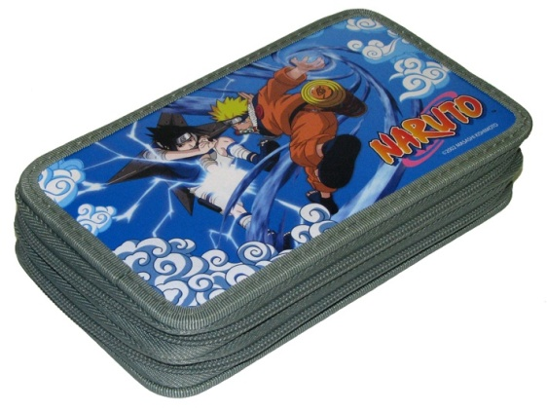
ШКОЛЬНЫЕ ПРИНАДЛЕЖНОСТИ
В этой узенькой коробке
Ты найдёшь карандаши,
Ручки, перья, скрепки, кнопки,
Что угодно для души.

Slide 4
ШКОЛЬНЫЕ ПРИНАДЛЕЖНОСТИ
Жмутся в узеньком домишке
Разноцветные детишки.
Только выпустишь на волю –
Где была пустота,
Там, глядишь, - красота!

Slide 5
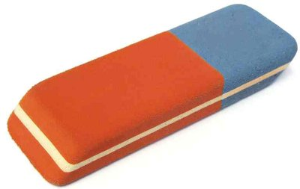
ШКОЛЬНЫЕ ПРИНАДЛЕЖНОСТИ
Хоть я и не прачка, друзья,
Стираю старательно я.

Slide 6
ШКОЛЬНЫЕ ПРИНАДЛЕЖНОСТИ
То я в клетку,
То в линейку.
Написать по ним сумей-ка!

Slide 7
ШКОЛЬНЫЕ ПРИНАДЛЕЖНОСТИ
В школьной сумке я лежу,
Как ты учишься, скажу.

Slide 8
ШКОЛЬНЫЕ ПРИНАДЛЕЖНОСТИ
Если ты его отточишь,
Нарисуешь всё, что хочешь.

Slide 9
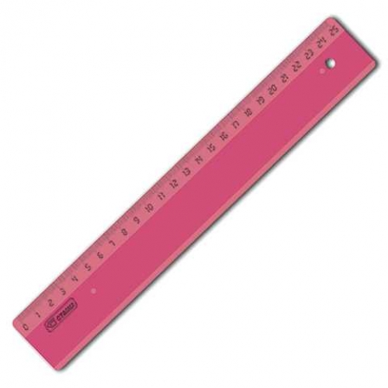
ШКОЛЬНЫЕ ПРИНАДЛЕЖНОСТИ
Я люблю прямоту,
Я сама прямая.
Сделать ровную черту
Всем я помогаю.

Slide 10
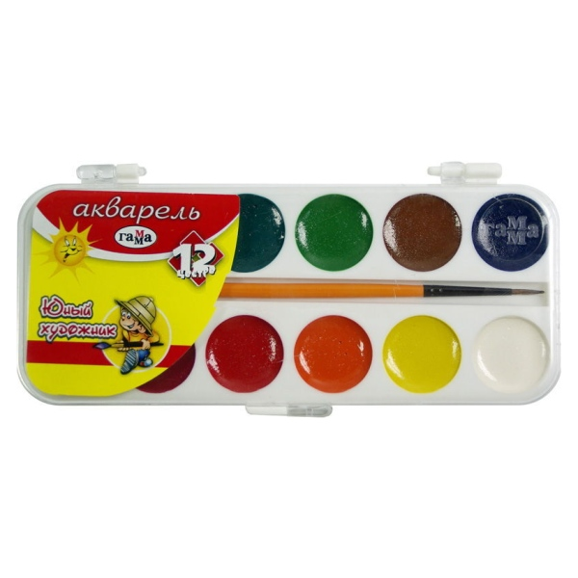
ШКОЛЬНЫЕ ПРИНАДЛЕЖНОСТИ
Разноцветные сестрицы
Заскучали без водицы.
Дядя, длинный и худой,
Носит воду бородой.
И сестрицы вместе с ним
Нарисуют дом и дым.

Slide 11
ИСТОЧНИКИ:
http://img-fotki.yandex.ru/get/6300/43721264.c4/0_a7194_e9fc24cb_XL
http://bb.rusbic.ru/photo/job/job_53117_1.jpg
http://www.svto.ru/images/products/0219641.jpg
http://img-fotki.yandex.ru/get/9319/56195015.61/0_b6097_ea86b8b5_XL.png
https://im1-tub-ru.yandex.net/i?id=634ff2d4b6a58f7046e88d732805f0e0&n=33&h=170
http://rusdeti.com/download/file.php?id=527&t=1
https://im3-tub-ru.yandex.net/i?id=3a4e606e0d2b18cb2dbf76cc9b241056&n=33&h=170
http://www.proffice.ru/image/cache/data/210140_x-500x500.jpg
http://900igr.net/datai/russkij-jazyk/Proschaj-Azbuka/0005-005-Proschaj-Azbuka.png
http://content.foto.mail.ru/mail/olga-zaitzeva/_blogs/i-6362.jpg
http://grafithobby.ru/wp-content/uploads/2014/04/9263.jpg
http://www.100book.ru/b1108284.jpg
1000 и одна загадка: Сборник загадок. Сост. М.Е. Фрид. Илл. А. М. Канаян, М.А.
Канаян. – М.: Пилигрим, 1998.

